Slide 1
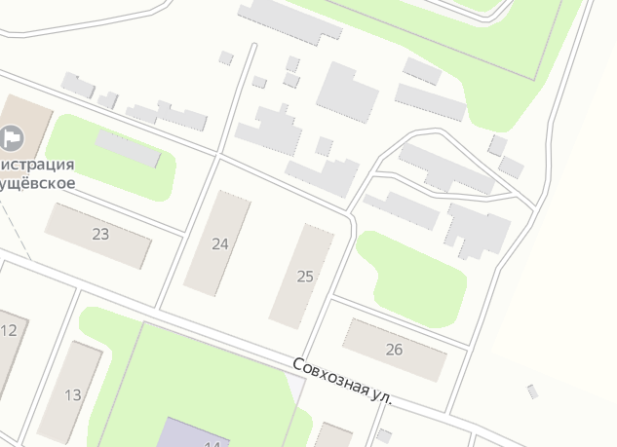
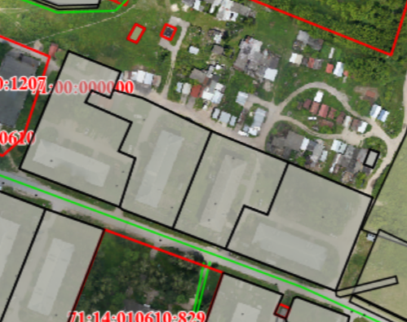
с. Хрущево, ул. Совхозная, д. 23,24,25,26
2-й вариант иное распределение земли под хоз. постройки

